Slide 1
Verzorgen van wonden: Gele & zwarte wonden
E. Flink 2013

Slide 2
Gele wond, typering:
Secundaire genezing door infectie.
Wond is geel door pus van infectie.

Slide 3
Classificeren van de wond
Classificatie model WCS: Rood- Geel- Zwart
TIME classificatie model
Waarom: het geeft je als verpleegkundige de mogelijkheid om de wond eenduidig te beschrijven

Slide 5
TIME=

Slide 6
Aandachtspunten bij gele wonden
Reinigen wond > Nacl 0,9%; desinfectans.
A-septisch werken staat voorop.
Je werkt van buiten naar binnen
Pijnbestrijding: bij verwisselen van verband
Bestrijden infectie: antibiotica oraal of als crème

Slide 7
Wondmaterialen: juiste product bij de juiste wond
Organisatie rondom de wondzorg: meestal veel personen bij betrokken. Zorg voor goede rapportage en overdracht

Slide 8
Inspectie van de wond en omgeving:
Wondregistratie: aard, vorm, locatie, diepte van de wond(TIME/WCS)
Hoelang bestaat de wond al?
Intensiteit van de wond: afmetingen van de wond
Samenhangende factoren met de wond: onderliggende ziekten?

Slide 9
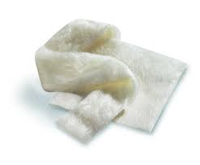
Specifieke verzorging: Oppervlakkige Gele wond
Oppervlakkige gele wonden: is ondiep en produceert weinig exsudaat+ droge wond
Wondgebied beïnvloeden door gebruik van alginaten:
Gele korst laat dan makkelijker los

Slide 10
Diepe gele wonden
Het wondgebied ligt dieper dan het niveau van de huid. Is diep, geel en veel wondvocht en pus(exsudaat)
Reiniging door spoelen van de wond
Verbinden met een goed absorberend verband diep in de wond

Slide 11
Specifieke verzorging Zwarte wond:
Necrose
Droge zwarte wond
Natte zwarte wond
Doel therapie: het verwijderen van het dode weefsel( Necrotomie). Hierdoor kan wond genezing plaats vinden

Slide 12
Zwarte wond:
Necrotomie door: mechanische verwijdering d.m.v. het spoelen met water of met een voorgeschreven spoelvloeistof
Necrotomie door: chirurgische verwijdering
Soms gebruik van enzymatische necrose oplossers
Gebruik van een niet klevend absorberend verband
Na therapie: zwart> geel> rood> genezing

Slide 14
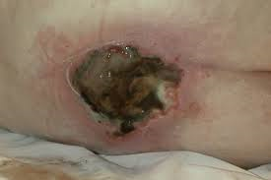
Zwarte wond
Droge zwarte wond: is steriele korst, geneest onder de korst
Natte zwarte wond: korst losweken/wegsnijden vaak ontstoken

Slide 16
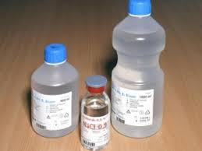
Wond spoelen
Douche; lauw water
NaCl 0,9% = fysiologisch zout

Slide 17
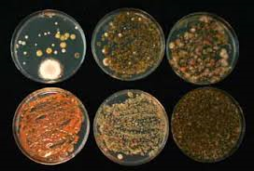
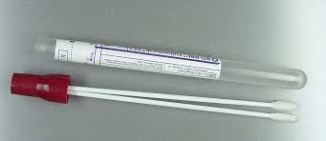
Wondkweek
Reden: onderzoek welke bacterie in de wond zit
Afnemen voor spoelen van de wond

Slide 18
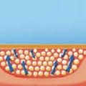
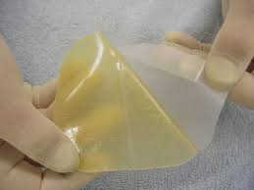
Oppervlakkige wond
Weinig exsudaat (wondvocht):
Vochtig milieu creëren.
gels, hydrocolloïd verband

Slide 19
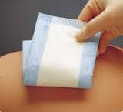
Oppervlakkige wond
Veel exsudaat:
Veel vocht productie:
absorberende verbanden.
bv. mesorb

Slide 20
Siliconen verband

Slide 21
VAC Therapy = vacuum assisted closure
Negatieve druktherapie: Wond wordt afgesloten met een spons en afgedekt en aangesloten op een vacuüm pomp voor wonddrainage

Slide 23
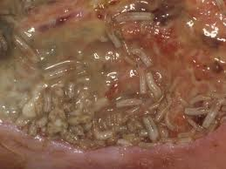
Maden

Slide 24
Vragen?

